Slide 1
3.1.2 -mаvzu Bolalarni jamoaga moslashtirish va ijtimoiy ko‘nikmalarni shakllantirish yo‘llari. (2 soat amaliy mashg‘ulot).
Maktabgacha ta'lim tashkilotlarida ijtimoiy pedagogika tamoyillari.
Bolalarni jamoaga moslashtirish jarayonini boshqarish bosqichlari va uning tarbiyachilar faoliyatidagi ahamiyati.
Ijtimoiy ko‘nikmalarni rivojlantirishda innovatsion pedagogik yondashuvlar.
Bolalarning ijtimoiy moslashuvini kuzatish va baholash usullari: metodik yondashuvlar va amaliy tavsiyalar.

Slide 2
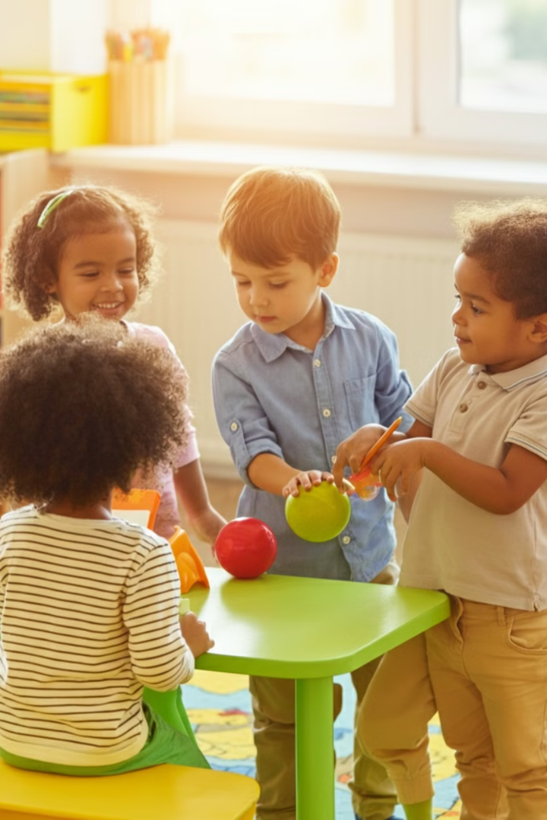
Bolalarni jamoaga moslashtirish va ijtimoiy ko'nikmalarni shakllantirish
Ushbu taqdimot maktabgacha ta'lim tashkilotlarida bolalarni jamoaga moslashtirish va ularning ijtimoiy ko'nikmalarini rivojlantirish usullarini o'z ichiga oladi. Biz ijtimoiy pedagogika tamoyillari, innovatsion yondashuvlar va baholash usullarini ko'rib chiqamiz.

Slide 3
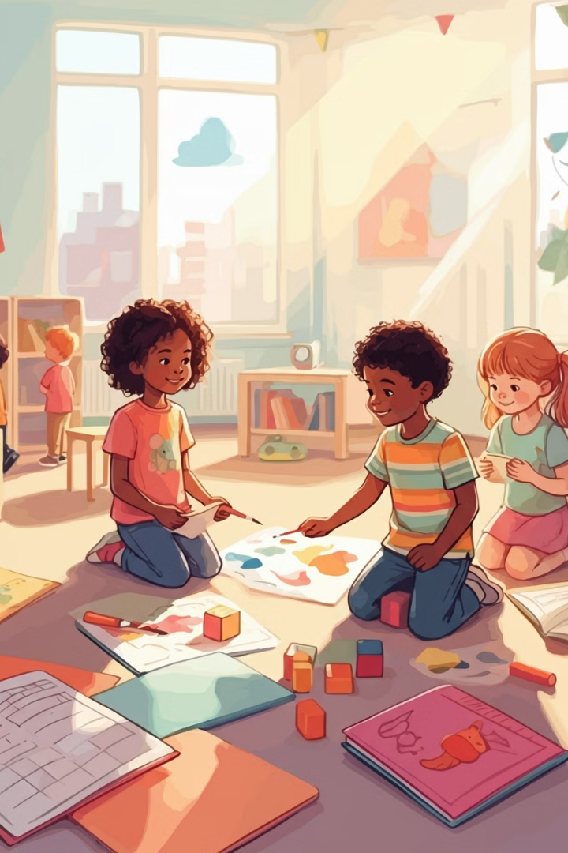
Ijtimoiy pedagogika tamoyillari
Individuallashtirish
Tabiiylik
Har bir bolaning o'ziga xos xususiyatlarini hisobga olish
Bolani tabiat bilan uyg'un tarzda rivojlantirish
Hamkorlik
Ijtimoiylashuv
O'qituvchi, ota-ona va bola o'rtasidagi muloqotni tashkil etish
Bolalarning jamiyat hayotiga moslashishini ta'minlash

Slide 4
O'yin va faoliyatga yo'naltirish tamoyili
O'yinning ahamiyati
Amaliy qo'llash
O'yin bolaning tabiiy faoliyat turi bo'lib, uning rivojlanishiga yordam beradi. Bu tamoyil bolalarning yoshiga mos ravishda faoliyatni tashkil qilishni talab etadi.
Didaktik o'yinlar, rolli o'yinlar va ijodiy mashg'ulotlarni ta'lim jarayoniga kiritish orqali bolalarning ijtimoiy ko'nikmalarini rivojlantirish mumkin.

Slide 5

Bolalarni jamoaga moslashtirish bosqichlari
1
Tanishuv bosqichi
Bolalar va tarbiyachi uchun o'zaro tanishuv davri. Asosiy vazifa bolaning yangi muhitga moslashishiga yordam berish.
2
Moslashuv bosqichi
Bola yangi muhit va guruh qoidalariga o'rganadi. Tarbiyachi bolaning hissiy holatini nazorat qiladi va ijobiy psixologik muhit yaratadi.
3
Integratsiya bosqichi
Bola jamoaning faol a'zosi bo'lib, guruh faoliyatida faol ishtirok eta boshlaydi. Tarbiyachi bolalarning o'zaro muloqotini rag'batlantiradi.
4
Mustahkamlash bosqichi
Bola o'z o'rnini topadi va o'zini jamoadagi faoliyatning bir qismi sifatida anglaydi. Tarbiyachi bola erishgan yutuqlarini rag'batlantiradi.

Slide 6
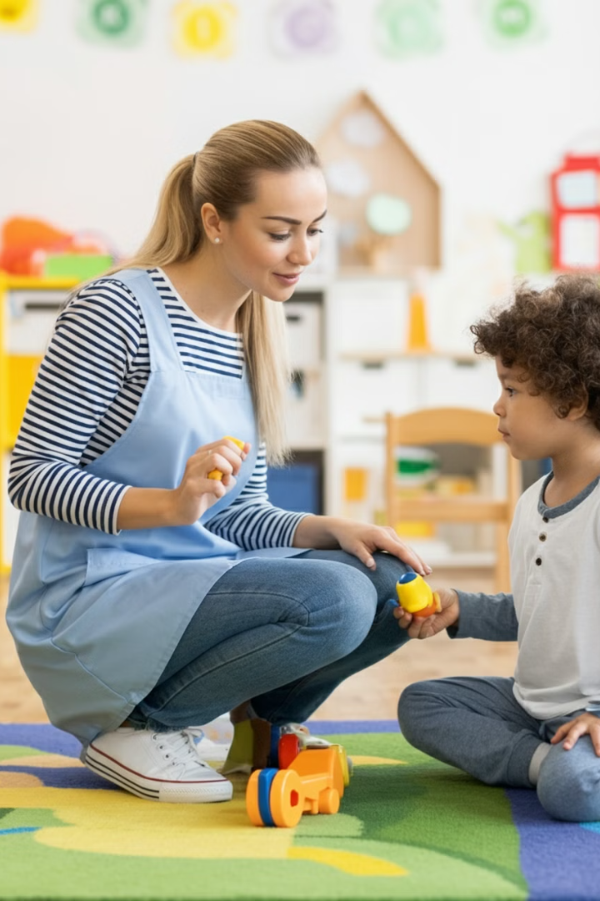




Tarbiyachining roli
Faol kuzatish
Hamkorlikni tashkil etish
Har bir bolaning ehtiyojlari va xulq-atvorini tahlil qilish
Bolalarning bir-biri bilan o'zaro ta'sir qilishini rag'batlantirish
Yordam berish
Innovatsion usullarni qo'llash
Ijtimoiy muammolarni hal qilishda bolalarga yo'l-yo'riq ko'rsatish
Ta'lim jarayonini qiziqarli va samarali qilish uchun zamonaviy metodlarni tatbiq etish

Slide 7
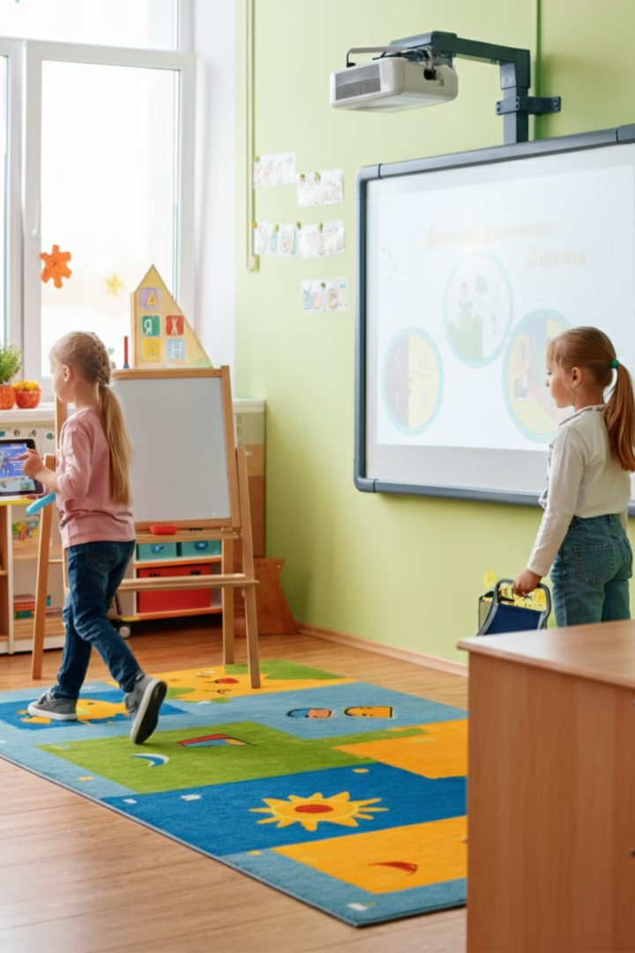
Innovatsion pedagogik yondashuvlar
Interfaol metodlar
Gamifikatsiya
Bolalarni o'zaro faol muloqotga jalb qilish va birgalikdagi muhokama orqali ularning ijtimoiy ko'nikmalarini rivojlantirish.
Ta'lim jarayoniga o'yin elementlarini kiritish orqali bolalarning qiziqishini oshirish va jamoaviy ko'nikmalarni rivojlantirish.
Emotsional ongni rivojlantirish
Multimedia texnologiyalari
Audio, video va interaktiv vositalar yordamida ta'lim jarayonini boyitish va bolalarning diqqatini jalb qilish.
Bolalarni o'z his-tuyg'ularini ifodalashga va boshqalarni tushunishga o'rgatish orqali empatiya ko'nikmalarini shakllantirish.

Slide 8
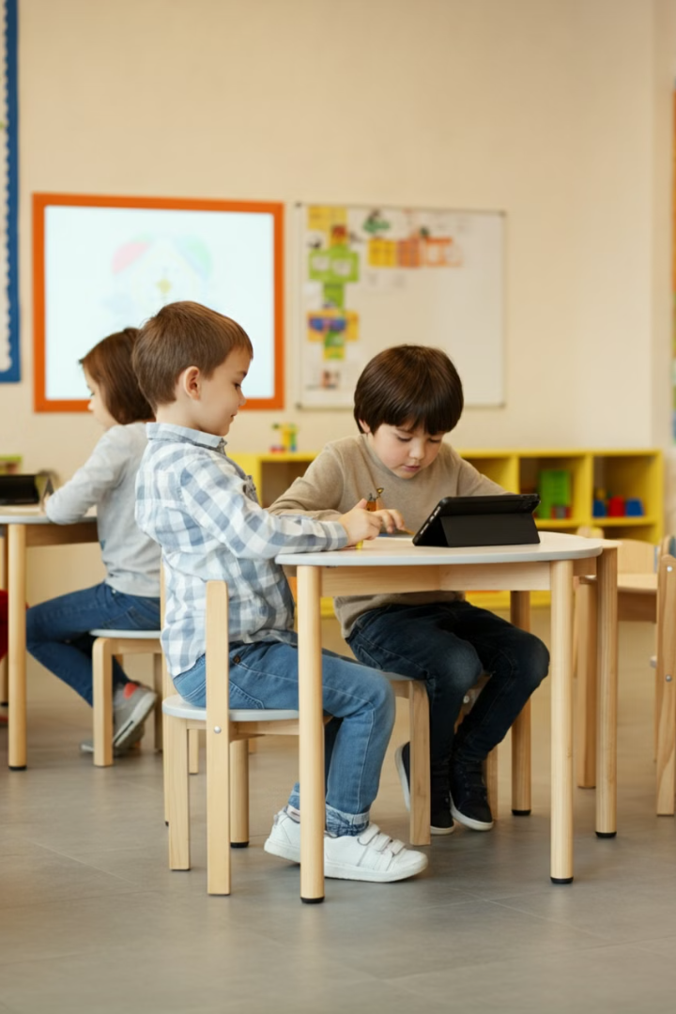




Gamifikatsiya usuli
O'yin elementlarini kiritish
Ta'lim jarayoniga qiziqarli o'yin elementlarini qo'shish
Motivatsiyani oshirish
Bolalarning qiziqishini uyg'otish va ularni faol ishtirok etishga undash
Ijtimoiy ko'nikmalarni shakllantirish
Jamoaviy o'yinlar orqali muloqot va hamkorlik qobiliyatlarini rivojlantirish
Natijalarni baholash
O'yin natijalarini tahlil qilish va bolalarning yutuqlarini rag'batlantirish

Slide 9
Emotsional ongni rivojlantirish texnikasi
Hissiy kartochkalar
Hayotiy vaziyatlarni dramatizatsiya qilish
Turli hissiyotlarni aks ettiruvchi kartochkalar yordamida bolalarga o'z his-tuyg'ularini aniqlash va ifodalashni o'rgatish. Masalan, "Men hozir xursandman" yoki "Meni xafa qilishdi" kabi iboralar bilan ishlash.
Bolalarga turli ijtimoiy vaziyatlarni sahnalashtirish orqali boshqalarning hissiyotlarini tushunish va to'g'ri munosabat bildirish ko'nikmalarini shakllantirish. Bu usul empatiya va muloqot qobiliyatlarini rivojlantirishga yordam beradi.

Slide 10
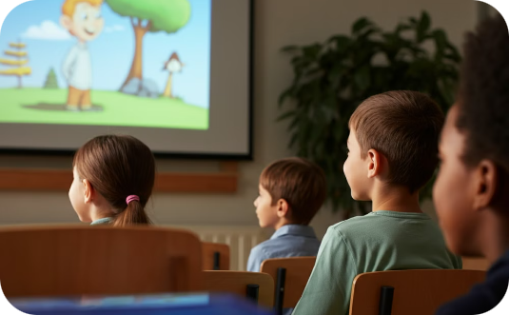
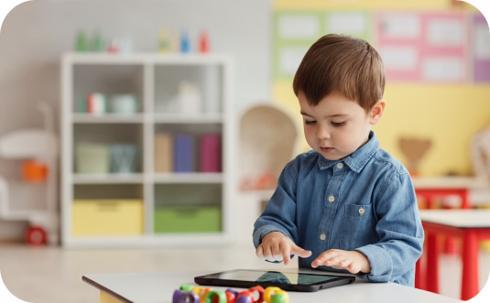
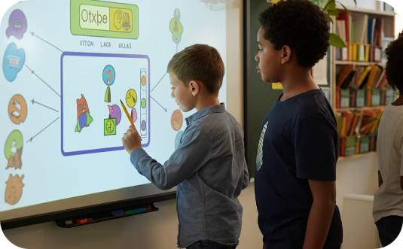
Multimedia texnologiyalaridan foydalanish
Animatsion videolar
Interaktiv ilovalar
Jamoaviy o'yinlar
Ijtimoiy vaziyatlarga oid animatsion videolarni ko'rsatish va muhokama qilish orqali bolalarda ijtimoiy tushunchalarni shakllantirish.
Maxsus ta'limiy ilovalar yordamida bolalarga ijtimoiy ko'nikmalarni o'rgatish va ularning rivojlanishini kuzatish.
Elektron o'yinlar orqali jamoaviy hamkorlikni o'rgatish va bolalarning guruhda ishlash qobiliyatlarini rivojlantirish.

Slide 11




Ijtimoiy ko'nikmalarni rivojlantirish yo'llari
O'zaro hurmat
1
Boshqalarning fikrlarini hurmat qilish
Hamkorlik
2
Guruh faoliyatida faol ishtirok etish
Empatiya
3
Boshqalarning his-tuyg'ularini tushunish
Muloqot
4
Fikrlarni aniq va to'g'ri ifodalash
Ijtimoiy ko'nikmalarni rivojlantirish bolalarga jamiyatda muvaffaqiyatli faoliyat yuritish imkonini beradi. Bu piramida asosiy ko'nikmalarni bosqichma-bosqich shakllantirish yo'lini ko'rsatadi.

Slide 12

Bolalarning ijtimoiy moslashuvini baholash usullari
Kuzatish kartalari
Balli baholash tizimi
Bolaning faoliyatini baholash uchun maxsus ishlab chiqilgan shakllar. Masalan, o'yinlarda faol qatnashadimi, yangi do'stlar orttiradimi, jamoada qanday rol o'ynaydi kabi mezonlar asosida baholanadi.
Bolaning ijtimoiy xulq-atvori ballar orqali baholanadi. Masalan, 1 - moslashmagan, 5 - to'liq moslashgan kabi shkalalar qo'llaniladi.
Diagnostik testlar
Intervyu va suhbatlar
Bolaning hissiy holati va muloqot ko'nikmalarini o'rganuvchi maxsus psixologik testlar. "Kim bilan o'ynashni istaysiz?" kabi savollar orqali guruhdagi o'zaro munosabatlar aniqlanadi.
Bola va ota-onalar bilan suhbat o'tkazish orqali bolaning moslashuv darajasi va qiyinchiliklarini aniqlash usuli.

Slide 13
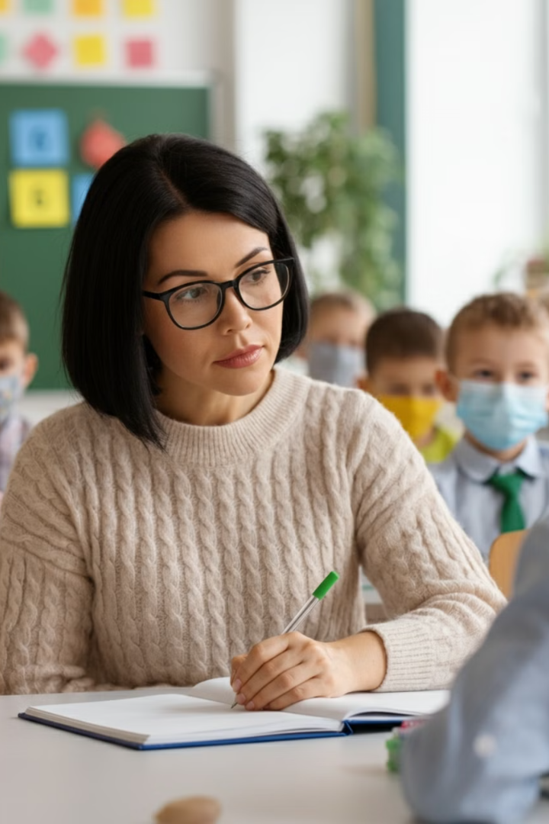
Baholash jarayonida e'tiborga olinadigan omillar
1
Jamoada faollik
2
Muloqot ochiqlik darajasi
Bolaning guruh faoliyatlarida qanchalik faol ishtirok etishi kuzatiladi.
Bola o'zaro munosabatlarda qanchalik samimiy va ochiq ekanligiga e'tibor qaratiladi.
3
Muammolarni hal qilish qobiliyati
4
Emotsional muvozanat
Bola muammoli vaziyatlarni qanday hal qilishi baholanadi.
Bolaning turli vaziyatlarda o'z hissiyotlarini boshqara olish qobiliyati o'rganiladi.

Slide 14
Metodik yondashuvlar
Individual yondashuv
Dinamik yondashuv
Integrativ yondashuv
Har bir bola shaxsiy ehtiyoj va imkoniyatlariga ko'ra kuzatiladi va baholanadi. Bu yondashuvda bola uchun qulay va xavfsiz muhit yaratiladi, uning o'ziga xos xususiyatlari inobatga olinadi.
Bolaning ijtimoiy rivojlanish dinamikasi muntazam kuzatib boriladi. Bu usul orqali bolaning vaqt o'tishi bilan qanday o'zgarayotgani aniqlanadi va pedagogik faoliyat shunga qarab rejalashtiriladi.
Tarbiyachi, ota-ona va psixolog hamkorlikda ishlaydi. Kuzatish va baholashda turli usullar birlashtiriladi, bu esa bolaning rivojlanishi haqida to'liq ma'lumot olish imkonini beradi.

Slide 15
Amaliy tavsiyalar
Muntazam kuzatish
1
Bolaning kundalik faoliyatini muntazam ravishda kuzatib boring
Xilma-xil usullar
2
Turli baholash usullarini qo'llang
Ota-onalar bilan hamkorlik
3
Ota-onalar bilan doimiy aloqada bo'ling
Natijalarni tahlil qilish
4
Olingan ma'lumotlarni muntazam tahlil qiling
Bu bosqichlar bolalarning ijtimoiy moslashuvini samarali baholash va rivojlantirish uchun muhimdir. Har bir bosqich keyingisiga asos bo'lib xizmat qiladi.

Slide 16

Xulosa
Ijtimoiy pedagogika ahamiyati
Innovatsion yondashuvlar
Maktabgacha ta'limda ijtimoiy pedagogika tamoyillarini qo'llash bolalarning har tomonlama rivojlanishini ta'minlaydi.
Zamonaviy usullar va texnologiyalardan foydalanish ta'lim jarayonini samarali va qiziqarli qiladi.
Baholash ahamiyati
Hamkorlik
Muntazam kuzatish va baholash bolalarning ijtimoiy ko'nikmalarini rivojlantirishga yordam beradi.
Tarbiyachi, ota-ona va mutaxassislarning hamkorligi bolaning muvaffaqiyatli ijtimoiylashuvini ta'minlaydi.

